Slide 1

Диффференциация парных согласных «Г» - «К»
Создание интерактивных рабочих листов в Googl форме адрес https://docs.google.com/forms/d/1AtlbQM4CHJWOkG9O15dswR2vO_28i_3tI3dZLnp7GQI/edit
Учитель-логопед
Пожидаева Наталья Николаевна

Slide 2
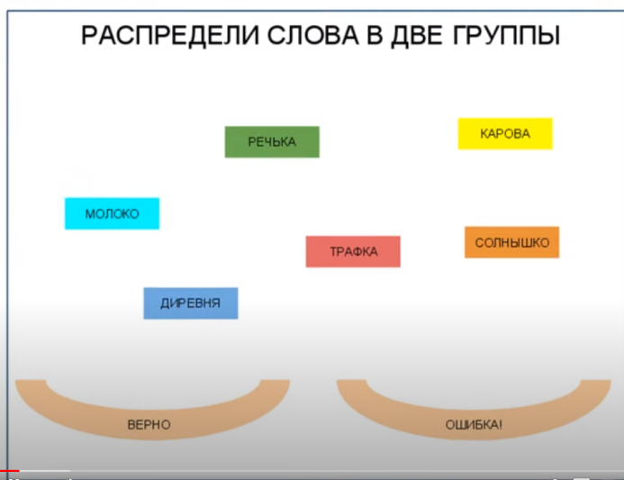
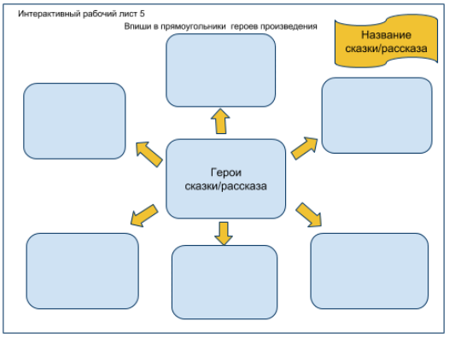
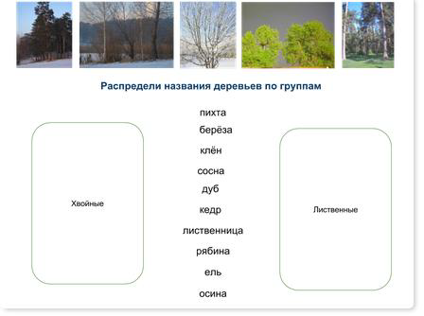
Интерактивный рабочий лист - электронный рабочий лист, созданный учителем для самостоятельной работы ученика.

Slide 3
Работа с листами
1. Запоминание или повторение конкретного учебного материала, и овладение новым способом действия.
2.Предназначены для самостоятельной работы учеников на уроке или дома.
3.Работа с листами подразумевает свободное использование любых источников информации (как бумажных, так и Интернет-источников).
4.Шаблоны листов универсальны, их можно использовать на самых разных школьных предметах.
5.Готовый лист легко клонируется, его можно изменять и дополнять.

Slide 4
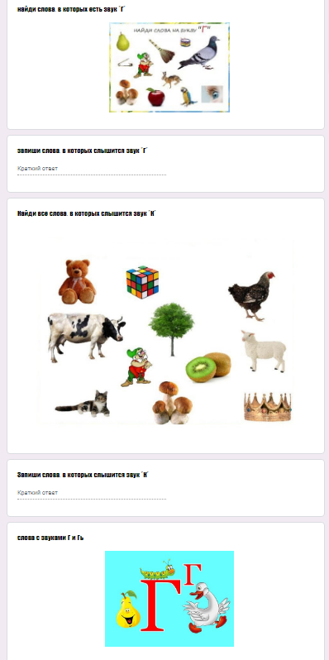
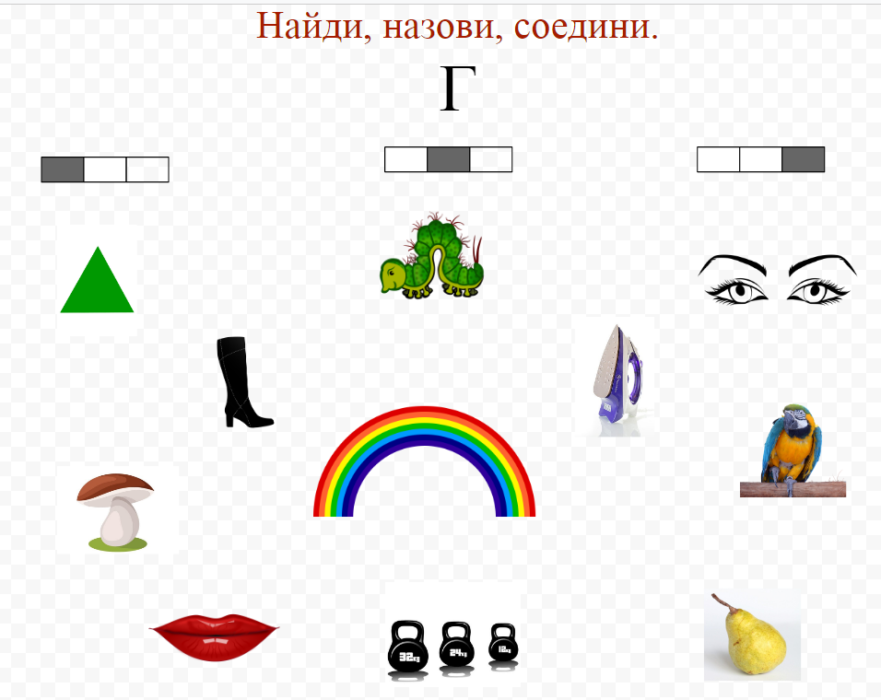

Slide 5
Инструменты для создания
•Документы Google - Google Docs
•Таблицы Google - Google spreadsheet
•Рисунки Google - Google Drawings
•Интерактивные упражнения LearningApps
•Сервис Сервис Wizer.Me

Slide 6
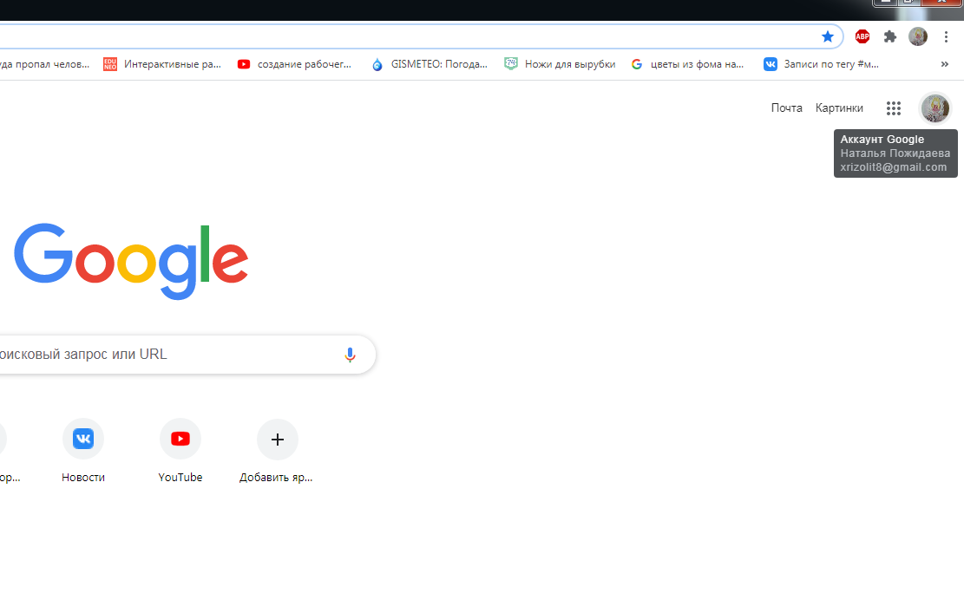
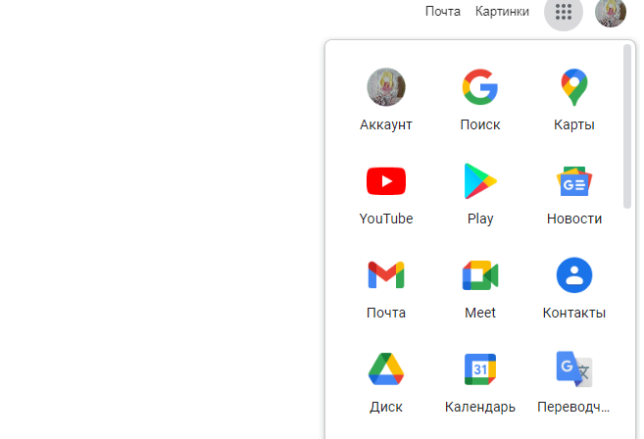

Slide 7
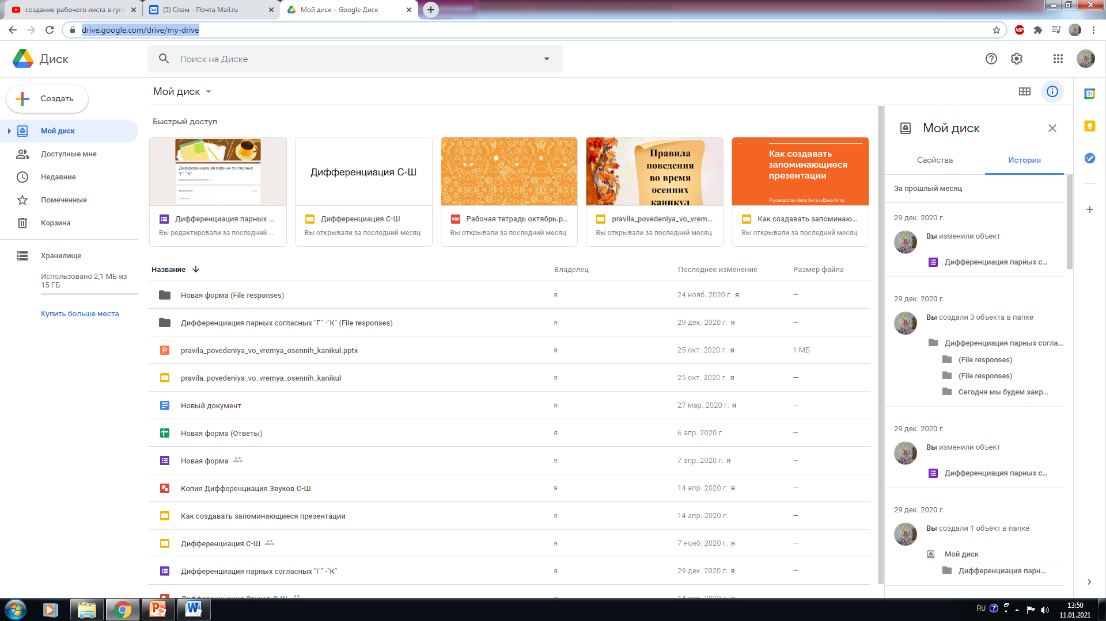

Slide 8


